Slide 1
网站架构入门

Slide 2
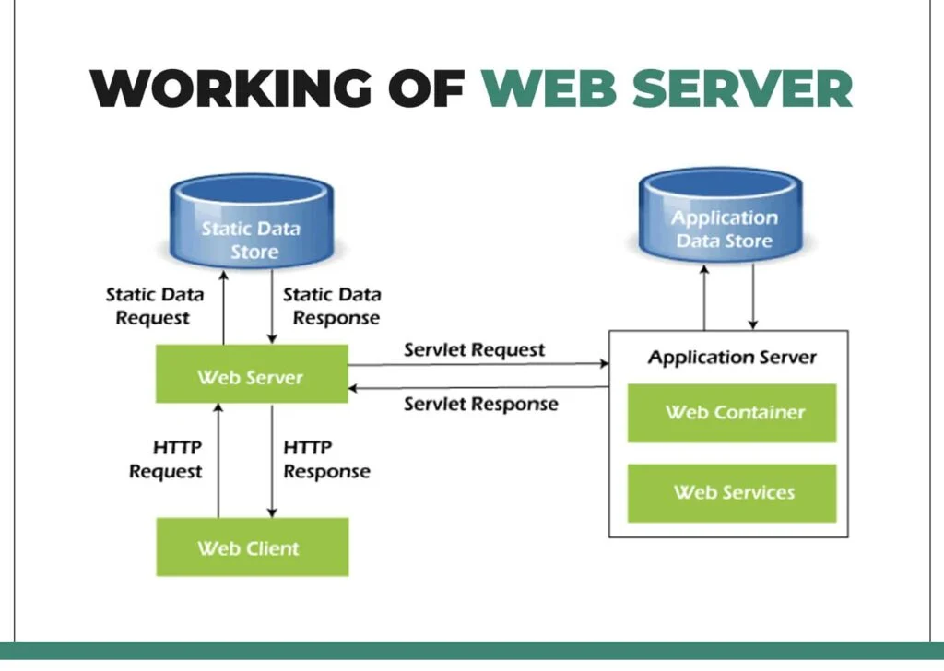
总体架构
浏览器
网站服务器 （web server)
中间通过HTTP

Slide 3
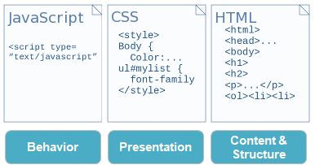
网页
URL
地址
现在基本上都是https
网页内容
HTML/DOM
CSS
Javascript
WebAssembly

Slide 4
网页例子: HTML/DOM
<!DOCTYPE html>
<html>
<head><title>Simple HTML Page</title></head>
<body>
<div>
<h1>This is an HTML file</h1>
<img src="image.jpg" alt="An illustrative image">
</div>
<div>
<h2>List from a to c</h2>
<ol>
<li>a</li>
<li>b</li>
<li>c</li>
</ol>
</div>
</body>
</html>

Slide 5
网页例子: CSS
body {
font-family: sans-serif;
margin: 40px;
}
h1 {
text-align: center;
font-size: 24px;
}
img {
width: 300px;
height: 200px;
margin: 20px auto; /* Centers the image horizontally */
}
ul {
list-style-type: none; /* Removes default bullets */
padding: 0;
}
li {
margin-bottom: 10px;
}

Slide 6
网页例子: Javascript
<script>
// Paste the JavaScript code here
</script>
<button id="myButton">Click me!</button>
// Get a reference to the button element
const button = document.getElementById("myButton");
// Add an event listener to the button's click event
button.addEventListener("click", function() {
// Code to execute when the button is clicked
alert("Button clicked!");
});

Slide 7
网页框架
React, Vue.js,...
Javascript的框架
用来修改DOM
事件驱动
和服务器交互
XMLHttpRequest
WebSocket

Slide 8
Backend
服务器端
web server
application server
database server

Slide 9
web server
静态内容
html
css
js
动态
application server

Slide 10
application server
商业逻辑
API
HTTP/TCP
WebSocket/XMLHttpRequest
data encoding
连接数据库

Slide 11
数据库服务器
数据存储
传统的RDBMS
SQL 语言和API
NoSQL

Slide 12
手机应用
前端有专门的UI框架
不用HTML/JS
后端是一样的
中间HTTP

